Slide 1
Gestion de Séminaires, Réunions et Conférences avec Indico
JoSy Outils Collaboratifs
2 Octobre 2009
Thomas Baron
CERN-IT-UDS
Audiovisual and Conferencing Services

Slide 2
Plan
Présentation générale d’Indico
Version 0.97
Intégration outils collaboratifs

Slide 3
Historique
InDiCo un projet Européen (2002-2004): 26 personnes impliquées, 13 FTE
Indico à partir de 2004, développé au CERN (avec l´aide ponctuelle d´autres labos – Fermilab, DESY, EPFL…); actuellement 1 ingénieur, 1 fellow, 3 étudiants
Open source, python, ZODB, Ajax
Utilisé au CERN, à l´IN2P3 et dans plusieurs dizaines de centres dans le monde
Au CERN: 80.000 évènements stockés, 370.000 présentations, 530.000 fichiers

Slide 4
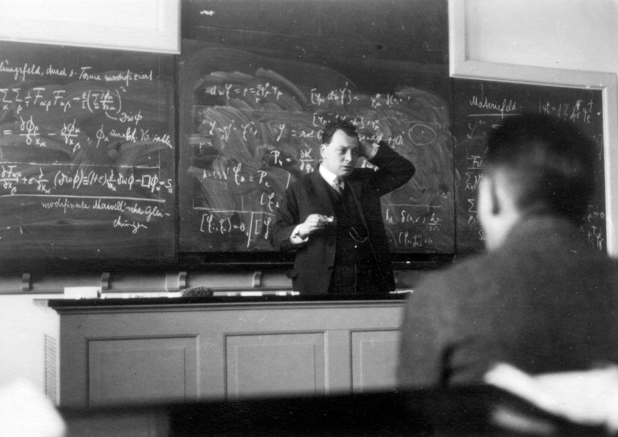
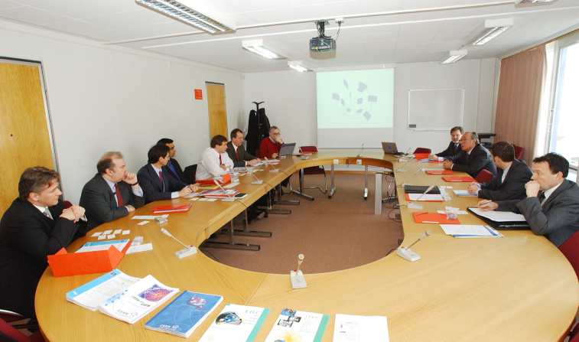
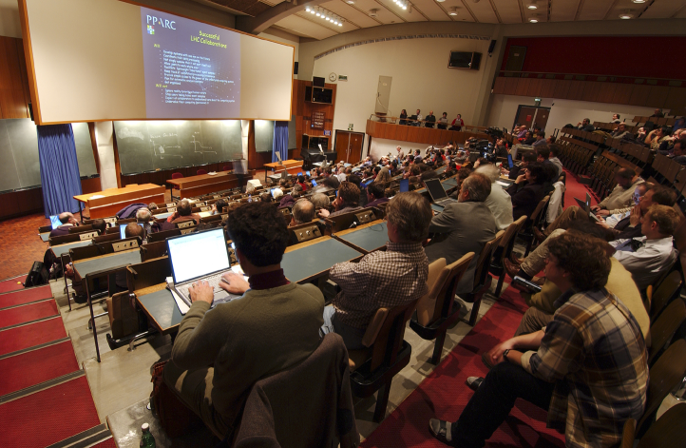
A Quoi Sert Indico?
Aide à l´organisation d´évènements de toute taille
Stockage a long terme des infos liées aux évènements et des documents associés (ppt, photos, videos, minutes…)

Slide 5
Indico n´EST PAS
Indico n´est pas un outil de calendrier personnel (style Outlook)
… Mais ils sont complémentaires et interoperables
Indico n´est pas une plateforme de web conferencing
… Mais ils forment une bonne équipe

Slide 6
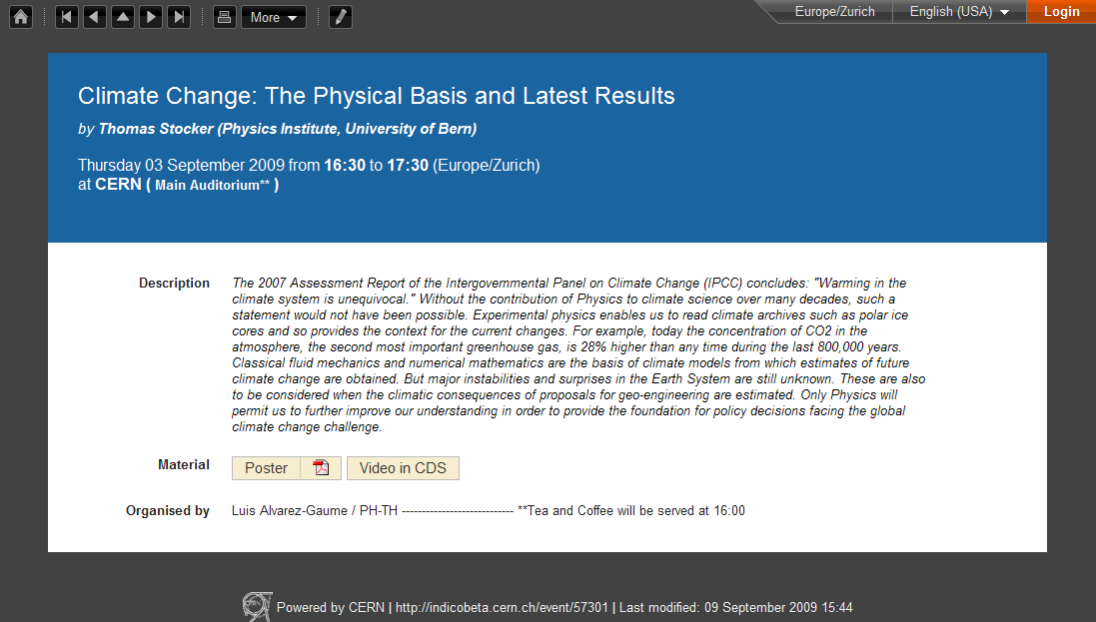
Gestion des Séminaires
Affichage simple des informations relatives au séminaire (dates, lieu, titre et résumé, présentateur)
Fonctions additionelles:
Création de posters
Création de formulaires d´évaluation (plus analyse des résultats)
Réservation de salle

Slide 7
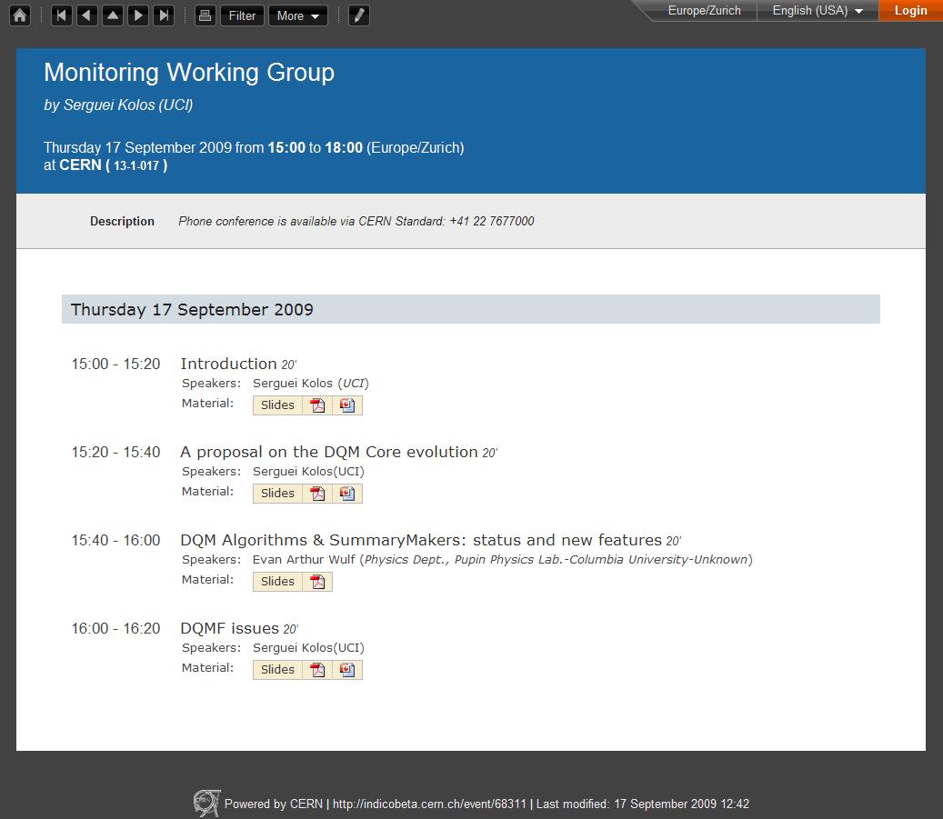
Gestion des Réunions
Informations générales et agenda de la réunion
Fonctions additionelles:
Gestion de l´ordre du jour
Gestion intégrée des minutes
Gestion des participants

Slide 8
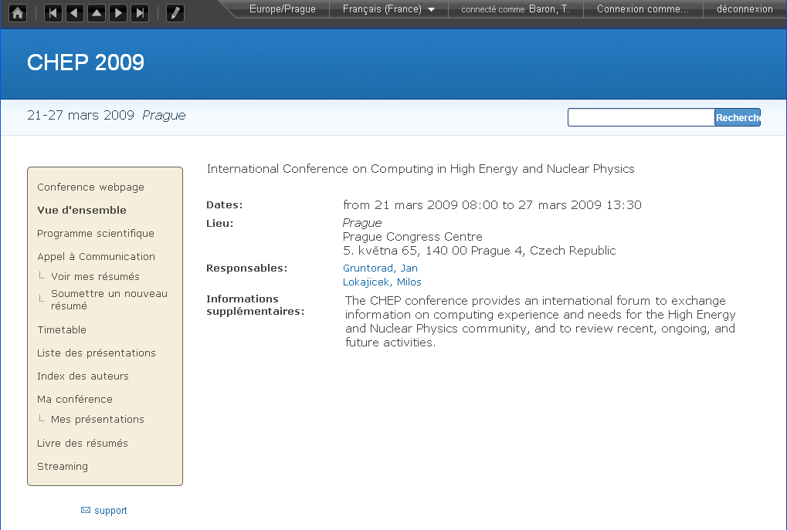
Gestion des Conférences
Un seul outil pour gérer une conférence
Création, configuration et gestion du portail web
Définition des thèmes
Inscription des participants
Création de badges
Paiement en ligne
Mailings
Appel à communication
Selection des résumés
Création et affichage du programme
Sessions plénières, parallèles et posters
Soumission des présentations/papiers
Revue et correction
Formulaire d´évaluation
Création des actes

Slide 9
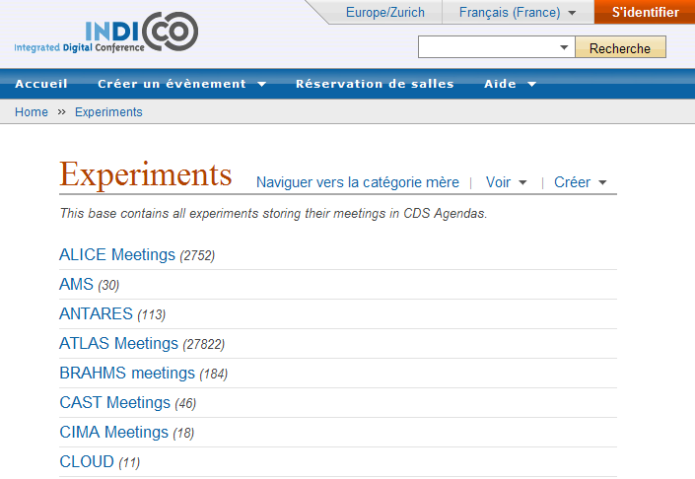
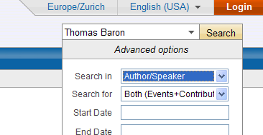
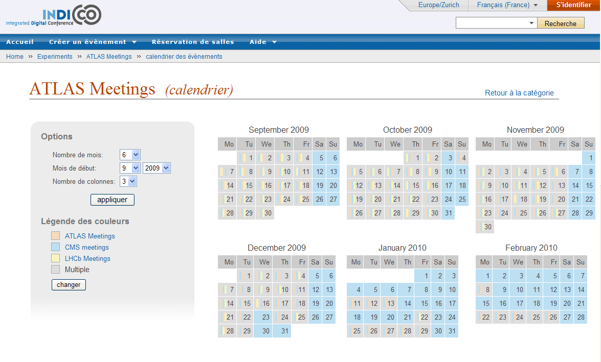
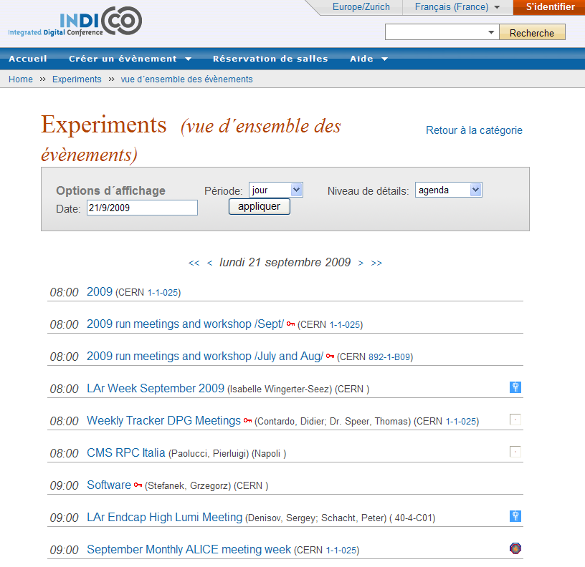
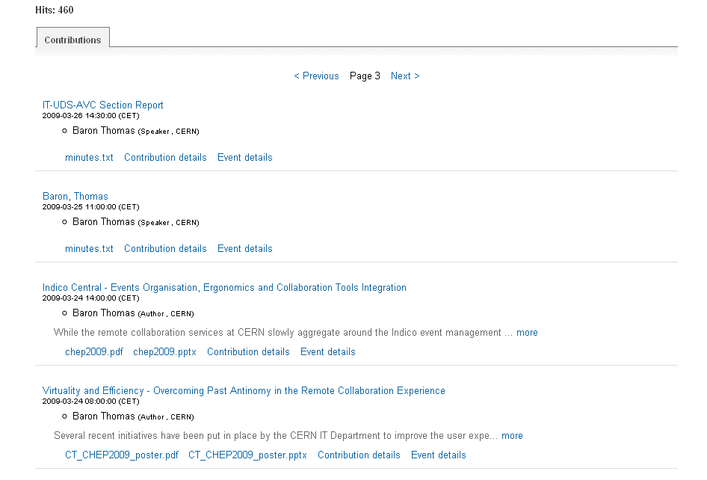
Recherche d´Evènements
1 serveur = n évènements
Évènements classifiés en catégories
Navigation simple
Evènements du jour
Calendrier
Recherche
Moteur de recherche à intégrer un plugin existe pour CDS Invenio
En général, la communication entre Indico et le moteur se fait par une interface OAI (OpenArchives)
Résultats affichés directement dans Indico
Exportation des données par script/web service
XML, RSS, iCAL…

Slide 10
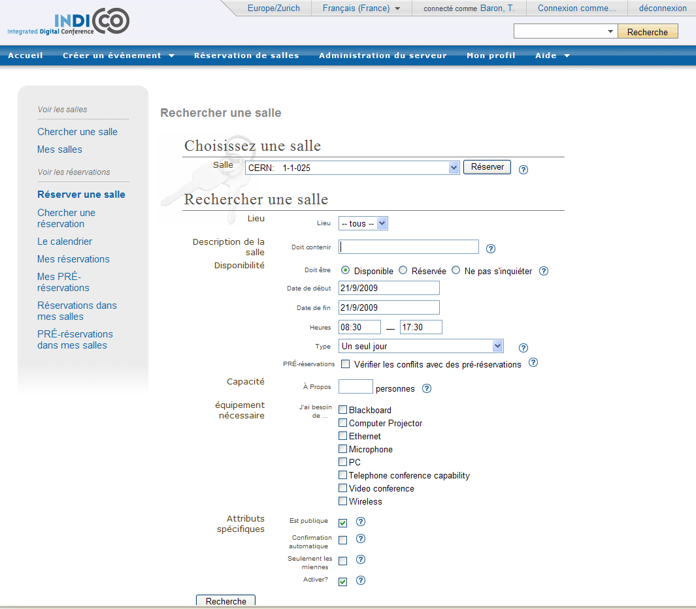
Réservation de Salles de Réunion
Interface intégrée à la gestion d’évènements ou séparée
Indico peut s’intégrer à une base de donnée externe pour la description des salles et/ou les reservations
Gestion de données techniques (cachées éventuellement) de tout type (IP du PC de salle, IP du codec de videoconference…)

Slide 11
Autres Fonctions en Bref
Gestion des fuseaux horaires
Gestion des groupes d´utilisateurs
Protection des données avec granularité fine
Délégation des responsabilités

Slide 12
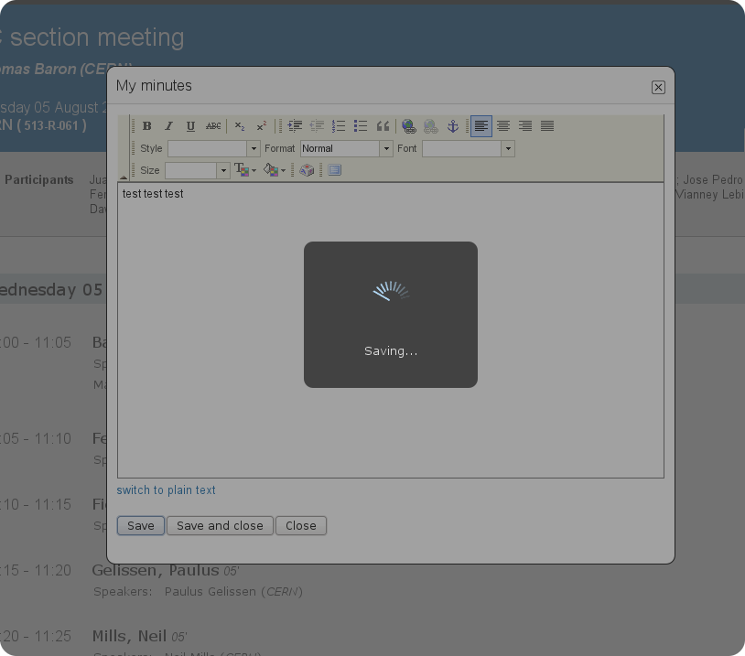
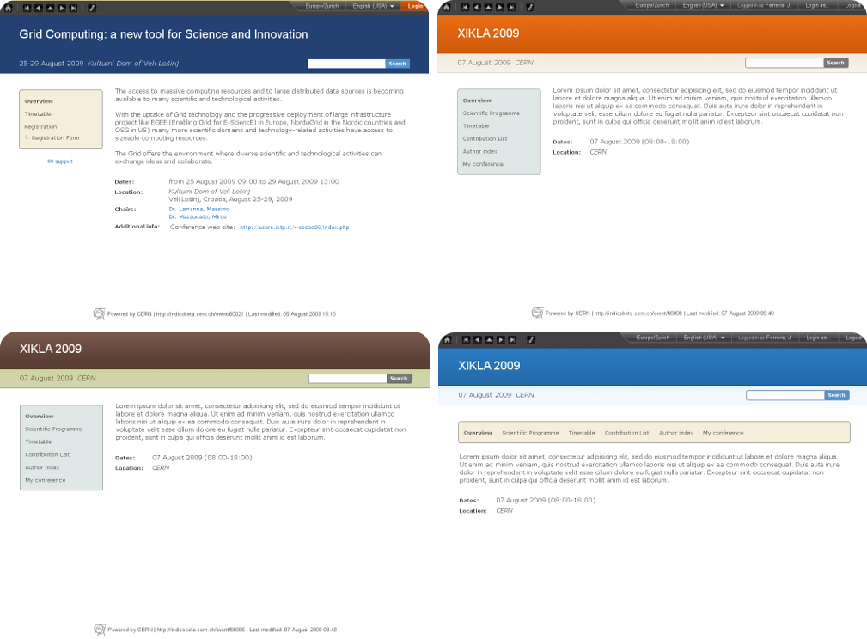
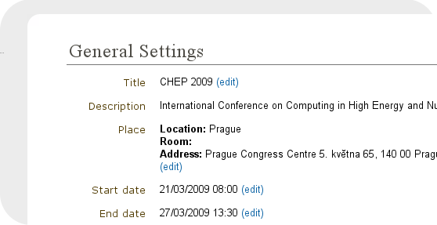
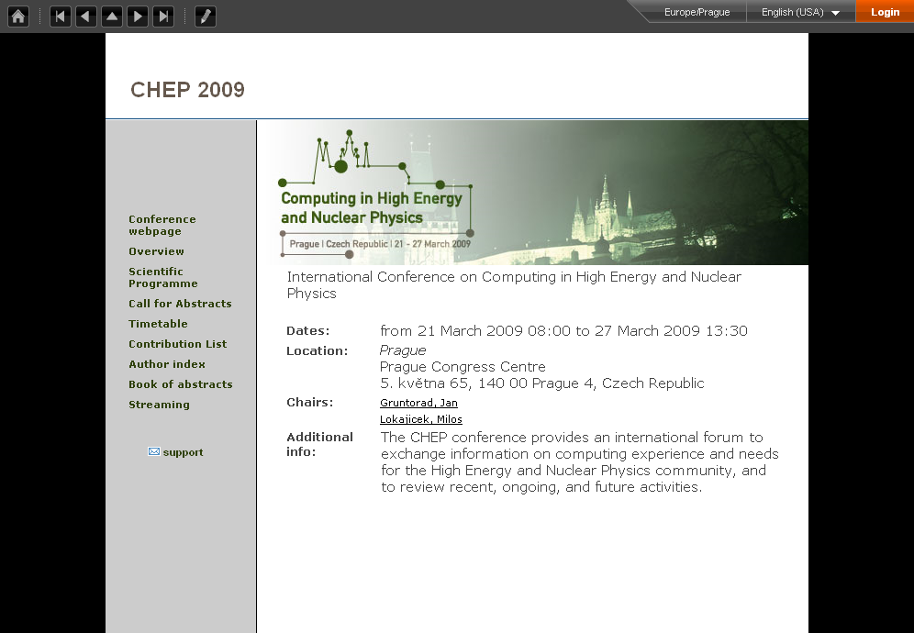
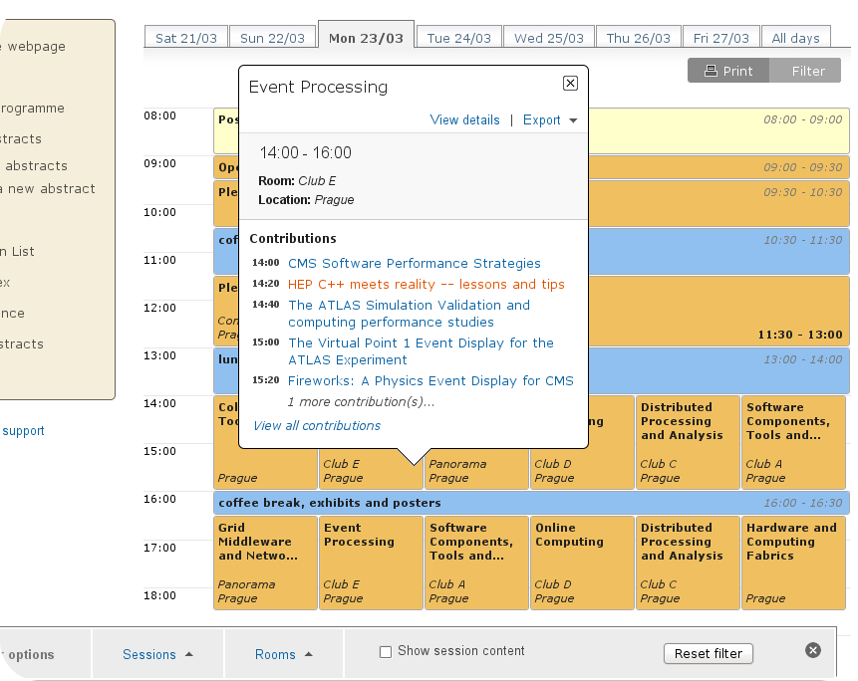
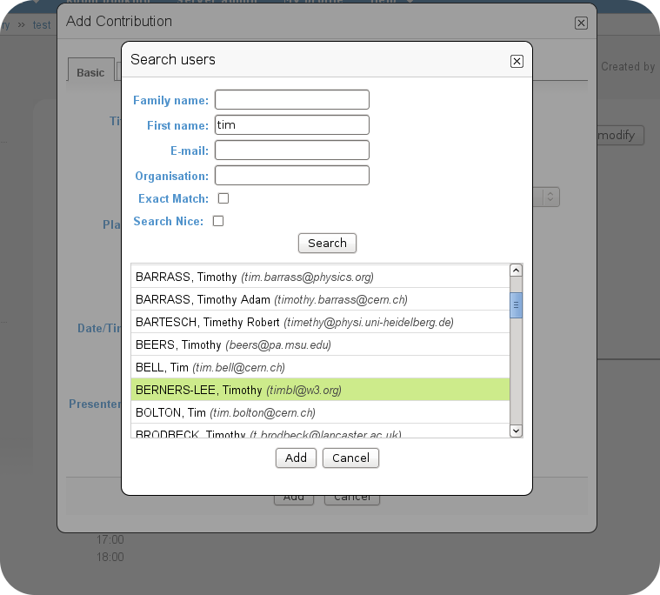
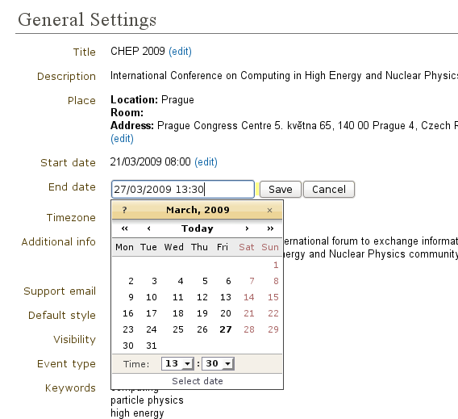
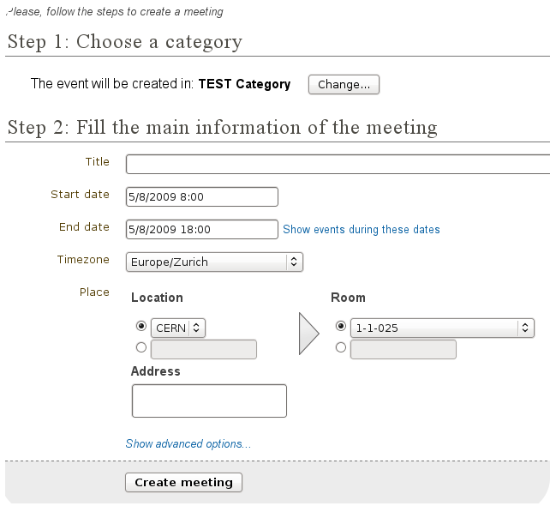
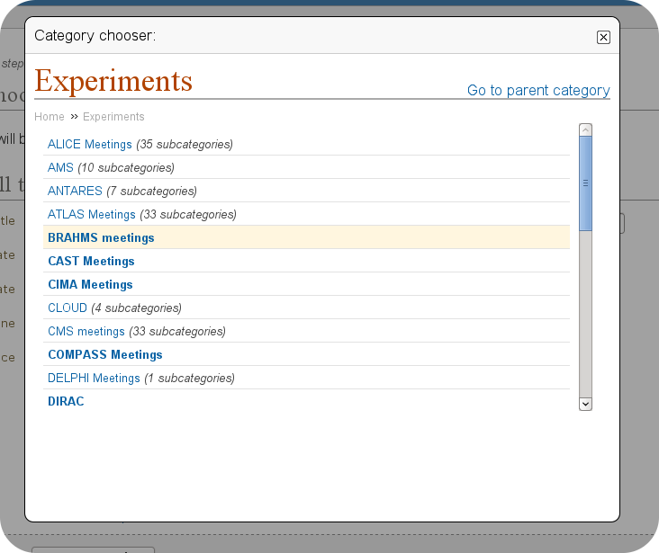
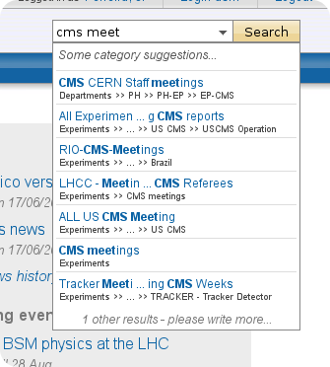
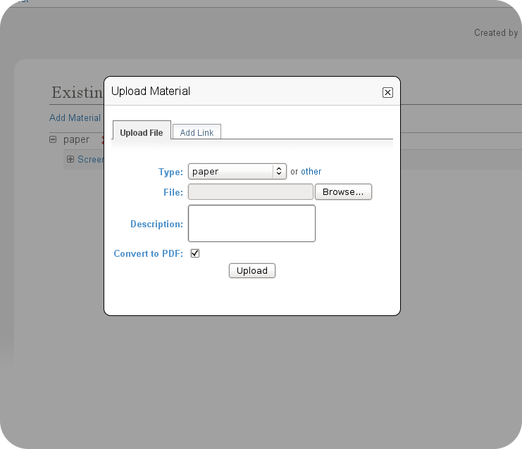
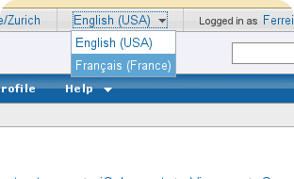
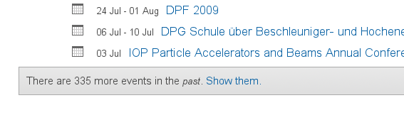
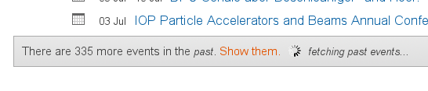
Version 0.97
Refonte complète de l´interface – utilisation de technologies modernes
Clarification du contenu
Moins d’icones, plus de texte
Options globales (création meeting, reservation de salle) sur toutes les pages
Vers un style “application de bureau” (moins de transitions de pages, popups…)
Internationalisation
En Français pour commencer
Création simplifiée d´évènements
Recherche rapide d´une catégorie
Listes d´évènements raccourcies
Dialogues popups
Gestion et affichage du programme améliorés
Personnalisation du portail de conférence
Edition “en ligne” des données
Version publique début Octobre

Slide 13
Collaboration à distance au CERN
CERN
20 pays membres, 580 instituts participants dans 85 pays
Besoin important d’outils de collaboration à distance
Audioconférence: manuelle ou automatique
Videoconference: desktop/salle - EVO ou H323 (MCU)
Web conference: webEx
Chat, VoIP…
Le challenge:
De nombreux outils pour couvrir des besoins différents
L´utilisateur est perdu dans ce foisonnement de possibilités
Ou chercher l´information?
Ou réserver les ressources?
Comment accéder à une session?

Slide 14
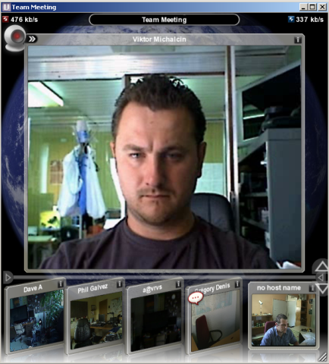
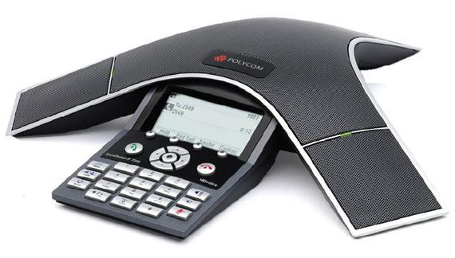

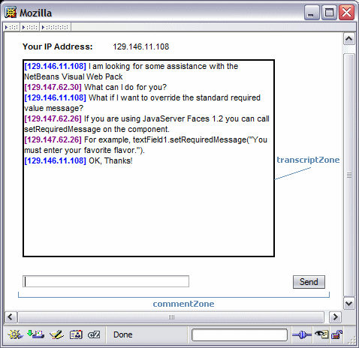
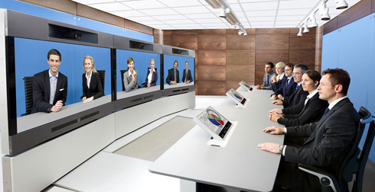
Indico Comme Centralisateur

Slide 15
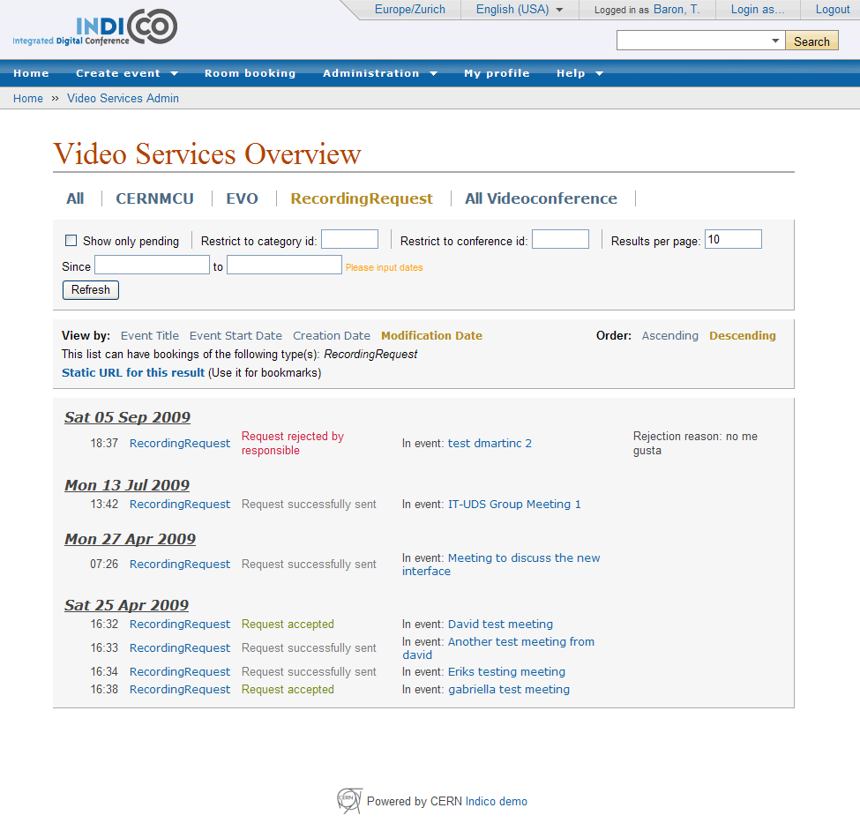
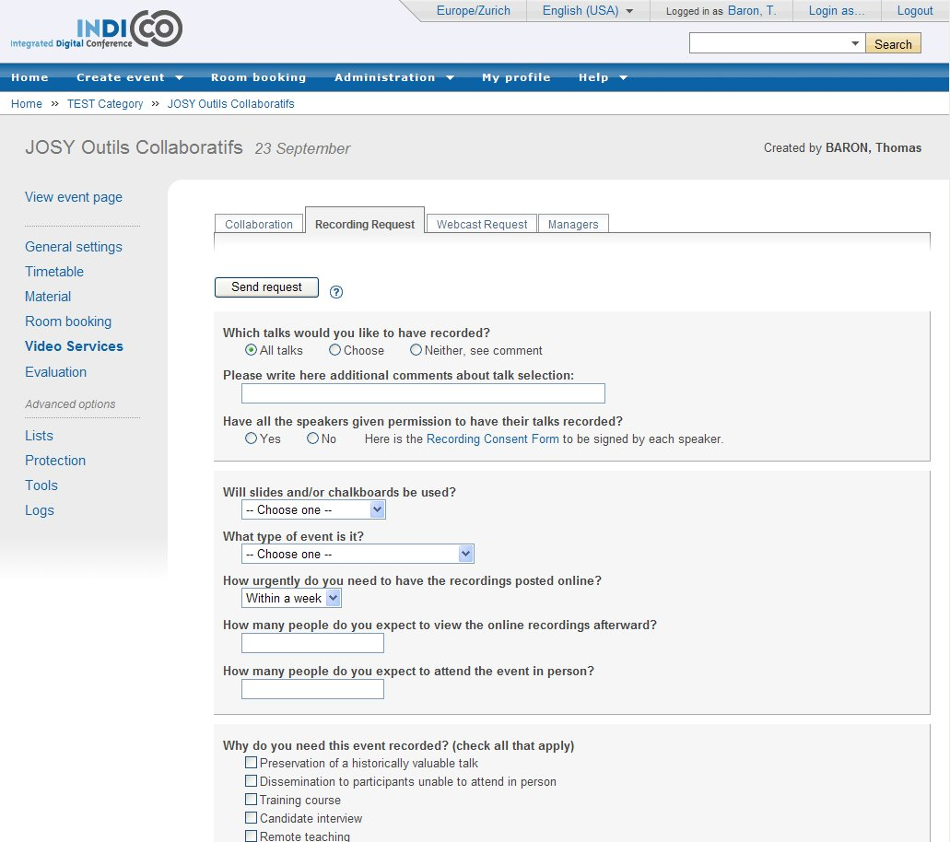
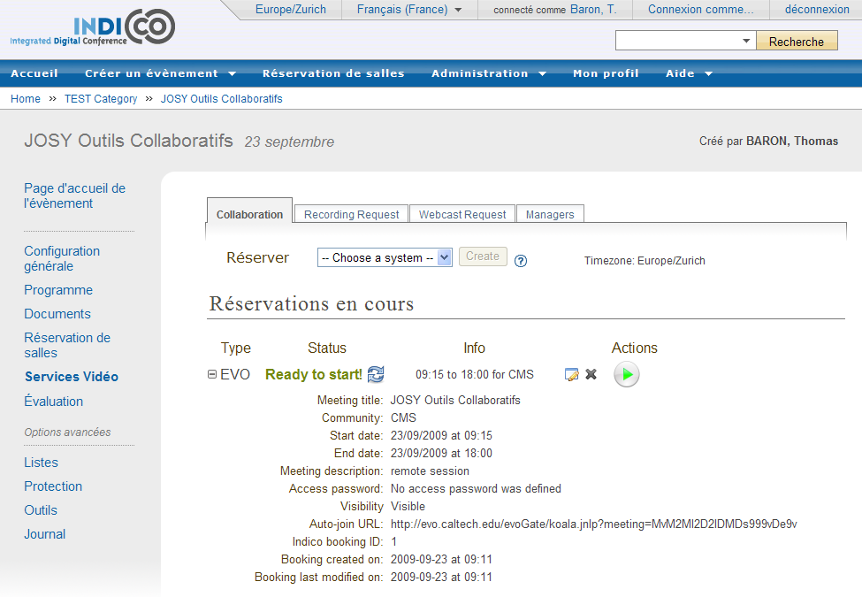
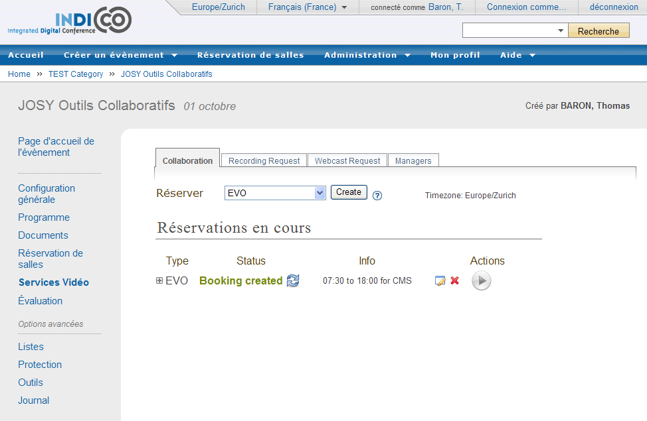
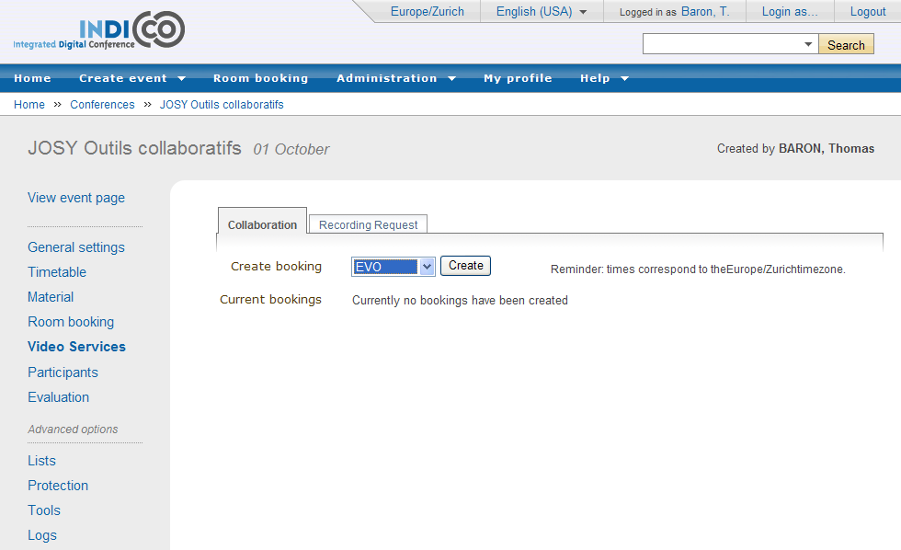
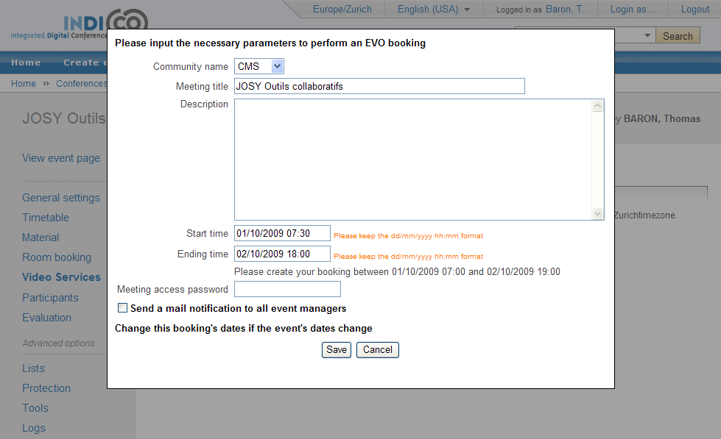
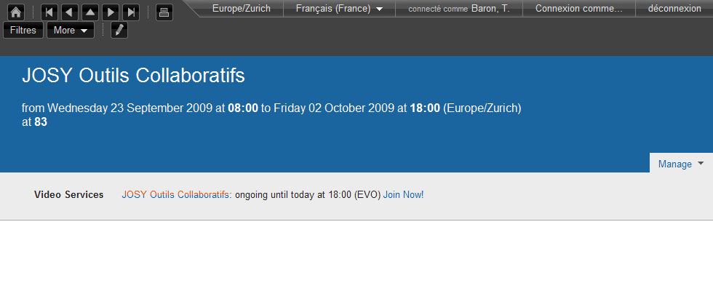
Outils/Services de Collaboration
Outils
Réservation par l´organisateur dans l´interface Indico
Affichage des données de connexion pour les participants
Services
Enregistrement video
Webcast live
Les services/outils sont proposés uniquement s´ils sont disponibles dans la salle en question
Une page spéciale recense toutes les demandes pour le service manager
Les requêtes sont arbitrées par le service manager

Slide 16
Et pour la suite?
Intégration chat
En test actuellement sur un serveur jabber/openfire
Chaque évènement dans Indico aura sa propre chat room
Intégration de l´opération des services
Démarrage live webcast
Démarrage enregistrement
Gestion “drag&drop” du programme
Optimisation de la vitesse d’affichage et des processus

Slide 17
Merci pour votre attention
Des questions?
thomas.baron@cern.ch
indico-team@cern.ch
http://cdsware.cern.ch/indico/
http://cern.ch/it-multimedia

